Slide 1
المحاضرة السابعة بوربوينت

Slide 2
بعض مكافئات البديهيه الخامسه:
1-بديهيه بليفير :من نقطه لا تقع على مستقيم معلوم يمكن رسم موازي واحد فقط للمستقيم المعلوم
2- اذا قطع مستقيم مستقيمين متوازيين فان الزاويتين الداخليتين المتبادلتين متساويتين والزاويه الخارجيه تساوي الزاويه الداخليهالمقابله لها وكذلك مجموع الزاويتين الداخليتين الواقعتين على جهة واحدة من القاطع يساوي قائمتين
3- مجموع زوايا المثلث يساوي زاويتين قائمتين
4- الزاويه الخارجيه في المثلث تساوي مجموع الزاويتين الداخليتين المقابلتين لهما
5-يوجد زوج من المثلثات المتشابه
6- اذا قطع مستقيم احد مستقيمين متوازيين فانه يقطع الاخر
7- المسافه العموديه بين مستقيمين متوازيين تكون ثابته
8- يوجد زوج من المستقيمات التي تكون المسافه بينهما ثابته
9- اذا كان مجموع زوايا اي مثلث مقدار ثابت فان هذا المجموع يساوي زاويتين قائمتين
10- اذا كانت ثلاث زوايا من شكل رباعي قوائم فالزاويه الرابعه تكون قائمه ايضا
11- المستقيمان الموازيان لمستقيم معلوم يكونان متوازيان
لا ي ثلاث نقاط لا تقع على مستقيم واحد توجد دائرة تمر من هذه النقاط

Slide 3
محاولات لبرهنه البديهيه الخامسه او احد مكافئاتها
فيما يلي بعض هذه المحاولات :
محاولات بطليموس:
لقد برهن بطليموس مبرهنه 29 بدون استخدام البديهيه الخامسه
مبرهنه 29:
اذا قطع مستقيمان متوازيان بقاطع فان الزاويتين الداخلتين المتبادلتان متساويتان والزاويه الخارجيه تساوي الزاويه الداخليه المقابله لها وكذلك مجموع الزاويتين الداخلتين على جهه واحده من القاطع تساوي قائمتين.
البرهان:
ليكن AB,CD مستقيمان متوازيان و EF مستقيم ثالث يقطع AB,CD في H,G على التوالي
علينا ان نبرهن DHG ∠ + BGH ∠ =π و BGE ∠= ∠ AGH و
BGH∠ = CHG ∠
نفرض ان
∠AGH+ + CHG ∠ ≠π و BGH ∠ +DHG ∠ ≠ π
∠BGH +AGH DHG + ∠ ∠ + CHG ∠ ≠π
ولكن
∠CHG = DHG ∠ + CHG ∠ =π و AGB ∠ + BGH ∠ =π
زاويتين مستقيميتين )
وهذا تناقض
∠BGH + DHG ∠ = π
وكذلك AGH ∠ + CHG ∠ =π
زاويه مستقيمه

Slide 4
محاولات لبرهنه البديهيه الخامسه او احد مكافئاتها
فيما يلي بعض هذه المحاولات :
محاولات بطليموس:
لقد برهن بطليموس مبرهنه 29 بدون استخدام البديهيه الخامسه
مبرهنه 29:
اذا قطع مستقيمان متوازيان بقاطع فان الزاويتين الداخلتين المتبادلتان متساويتان والزاويه الخارجيه تساوي الزاويه الداخليه المقابله لها وكذلك مجموع الزاويتين الداخلتين على جهه واحده من القاطع تساوي قائمتين.
البرهان:
ليكن AB,CD مستقيمان متوازيان و EF مستقيم ثالث يقطع AB,CD في H,G على التوالي
علينا ان نبرهن DHG ∠ + BGH ∠ =π و BGE ∠= ∠ AGH و
BGH∠ = CHG ∠
نفرض ان
∠AGH+ + CHG ∠ ≠π و BGH ∠ +DHG ∠ ≠ π
∠BGH +AGH DHG + ∠ ∠ + CHG ∠ ≠π
ولكن
∠CHG = DHG ∠ + CHG ∠ =π و AGB ∠ + BGH ∠ =π
زاويتين مستقيميتين )
وهذا تناقض
∠BGH + DHG ∠ = π
وكذلك AGH ∠ + CHG ∠ =π
زاويه مستقيمه

Slide 5
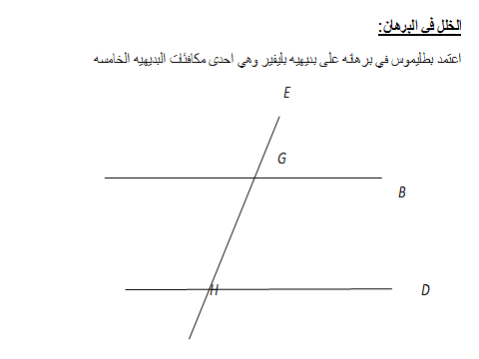
الخلل في برهان بطليموس

